Slide 1
SIMULADOR DE DIAGRAMAS FASORIALES PARA MÁQUINAS SÍNCRONAS

Slide 3
DESCRIPCIÓN

Slide 4
13
1
5
11
14
6
2
7
12
3
8
9
4
10

Slide 5
Explicación partes del simulador
Parámetros del generador. Deben ser ingresados por el usuario manualmente
Botón para cargar y graficar curva de magnetización. Este botón debe estar programado para que lea un archivo en Excel con dos columnas, la primera con datos de la abscisa (x) y la segunda con datos de la ordenada (y).
Gráfica de la curva de magnetización. Los datos leídos con el botón (2) se graficarán en este espacio
Slider selector. Este slider debe estar programado para seleccionar un valor de la abscisa que se desee. Por ejemplo el punto rojo que se muestra en la imagen. Se debe mostrar el valor seleccionado tal como se muestra en la “IF (A)”

Slide 6
Explicación partes del simulador
Operación del generador. Se coloca un chulo en la forma como se quiere analizar el generador. En programación, esta variable sería un condicional. Si es escoge “Con bus inf.” se realizan unas operaciones y si se selecciona “solo” se realizan otras. Más adelante se detallan las operaciones con uno u otro caso
Información motor primario. Se deben ingresar manualmente
Voltaje y frecuencia de la carga. Se deben ingresar manualmente
P_{MAX} (W) se ingresa manualmente. Representa el límite del slider selector que se encuentra debajo de éste. Con el slider se debe poder seleccionar un valor entre cero y P_{MAX}, el cual aparecerá en la casilla P_{carga} (W).
Q_{MAX} (W) se ingresa manualmente. Representa el límite del slider selector que se encuentra debajo de éste. Con el slider se debe poder seleccionar un valor entre cero y P_{MAX}, el cual aparecerá en la casilla Q_{carga} (W).

Slide 7
Explicación partes del simulador
Los datos de “I (A)” y “fp” son calculados. Más adelante se detallan los cálculos que hay que efectuar
Cálculos de salida generador. Más adelante se detallan los cálculos que hay que efectuar para determinar cada variable
Cálculos de salida red. Más adelante se detallan los cálculos que hay que efectuar para determinar cada variable
Botón EJECUTAR CÁLCULOS. Este botón debe tener programado las operaciones necesarias para determinar todas las variables de salida
Diagrama fasorial. Es un plano polar en donde se dibujarán 4 vectores. Más adelante se detalla como se calcula la magnitud y ángulo de éstos vectores

Slide 8
CÁLCULOS
Cálculos – SI Operación generador = con bus inf.

Slide 9
3
4
5
13
6
7
8
9
16
10
15
14
1
2
11
12

Slide 10
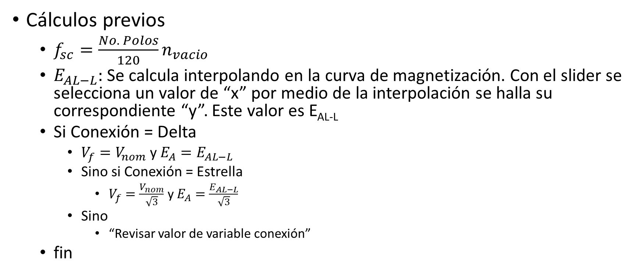
Cálculos – SI Operación generador = con bus inf.
Cálculos previos
$f_{sc}=\frac{No. Polos}{120}n_{vacio}$
$E_{AL−L}:$ Se calcula interpolando en la curva de magnetización. Con el slider se selecciona un valor de “x” por medio de la interpolación se halla su correspondiente “y”. Este valor es E_{AL-L}
Si Conexión = Delta
$V_{f}=V_{nom}$ y $E_{A}=E_{AL−L}$
Sino si Conexión = Estrella
$V_{f}=\frac{V_{nom}}{\sqrt{3}}$ y $E_{A}=\frac{E_{AL−L}}{\sqrt{3}}$
Sino
“Revisar valor de variable conexión”
fin

Slide 11

Cálculos – SI Operación generador = con bus inf.
Cálculos para determinar salidas 1 y 2
Paso 1. $S_{carga}= \sqrt{P_{carga}^{2}+Q_{carga}^{2}}$
Paso 2. $I=\frac{S_{carga}}{3V_{f}}$ ⬅ Salida 1
Paso 3. $fp= \frac{P_{carga}}{S_{carga}}$ ⬅ Salida 2
Cambio !
Este término cambió de raíz(3)*Vcarga a 3*Vf

Slide 12

Cálculos – SI Operación generador = con bus inf.
Cálculos para determinar salidas 3 y 7
Paso 1. $P_{gen}=Sp\left(f_{sc}−f_{nom}\right)$ ⬅ Salida 3
Paso 2. $δ=−\cos^{−1}\left(\frac{\sqrt{R_{A}^{2}+X_{S}^{2}}}{3E_{A}V_{f}}P_{gen}+\frac{V_{f}}{E_{A}}\cos\left(−\tan^{−1}\left(\frac{X_{S}}{R_{A}}\right)\right)\right)+\tan^{−1}\left(\frac{X_{S}}{R_{A}}\right)$ ⬅ Salida 7
Cambio !
este signo NO estaba

Slide 13
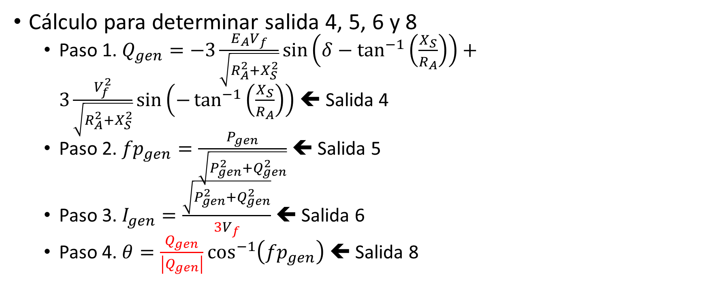
Cálculos – SI Operación generador = con bus inf.
Cálculo para determinar salida 4, 5, 6 y 8
Paso 1. $Q_{gen}=−3\frac{E_{A}V_{f}}{\sqrt{R_{A}^{2}+X_{S}^{2}}}\sin\left(δ−\tan^{−1}\left(\frac{X_{S}}{R_{A}}\right)\right)+3\frac{V_{f}^{2}}{\sqrt{R_{A}^{2}+X_{S}^{2}}}\sin\left(−\tan^{−1}\left(\frac{X_{S}}{R_{A}}\right)\right)$ ⬅ Salida 4
Paso 2. ${fp}_{gen}=\frac{P_{gen}}{\sqrt{P_{gen}^{2}+Q_{gen}^{2}}}$ ⬅ Salida 5
Paso 3. $I_{gen}=\frac{\sqrt{P_{gen}^{2}+Q_{gen}^{2}}}{3V_{f}}$ ⬅ Salida 6
Paso 4. $θ=\frac{Q_{gen}}{\left|Q_{gen}\right|}\cos^{−1}\left({fp}_{gen}\right)$ ⬅ Salida 8
Cambio !
Este término cambió de raíz(3)*Vnom a 3*Vf
Cambio !
División de Qgen sobre el valor absoluto de Qgen

Slide 14
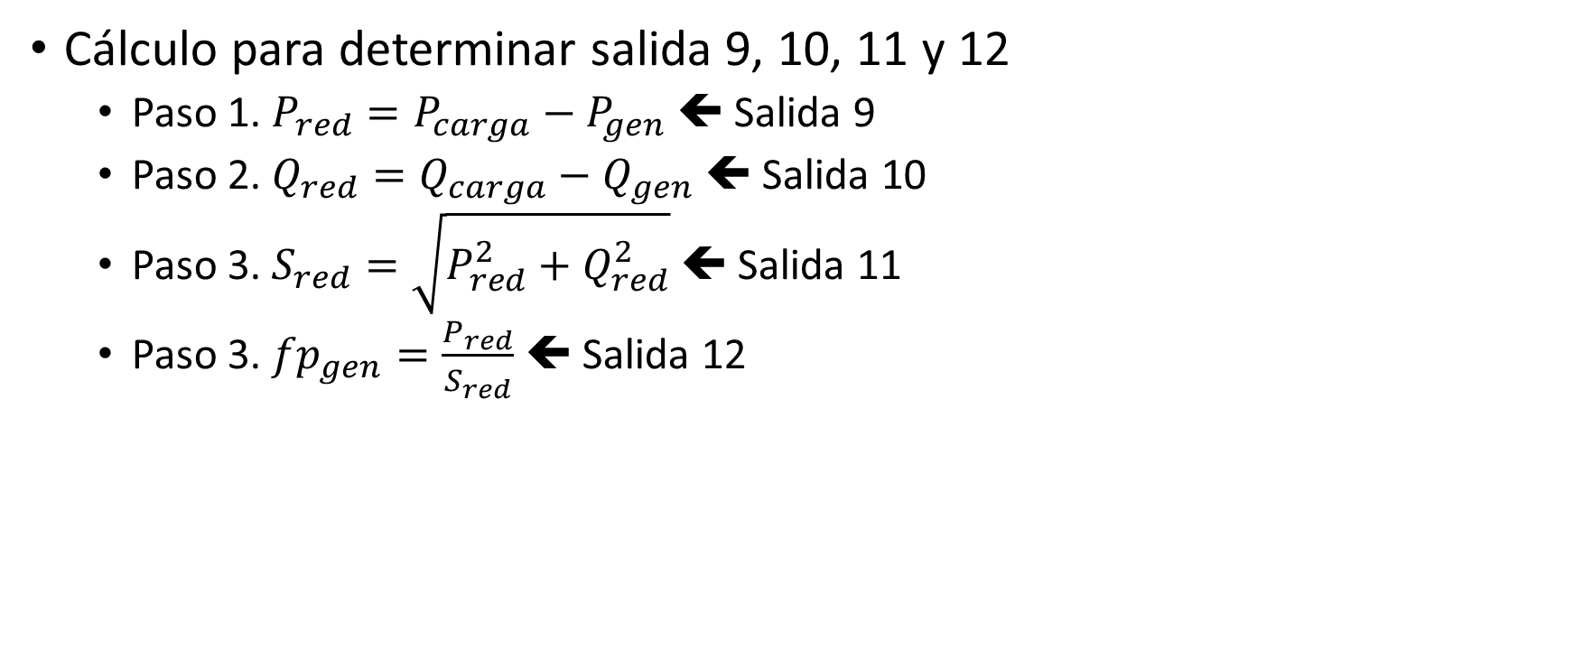
Cálculos – SI Operación generador = con bus inf.
Cálculo para determinar salida 9, 10, 11 y 12
Paso 1. $P_{red}=P_{carga}−P_{gen}$ ⬅ Salida 9
Paso 2. $Q_{red}=Q_{carga}−Q_{gen}$ ⬅ Salida 10
Paso 3. $S_{red}=\sqrt{P_{red}^{2}+Q_{red}^{2}}$ ⬅ Salida 11
Paso 3. ${fp}_{gen}=\frac{P_{red}}{S_{red}}$ ⬅ Salida 12

Slide 15
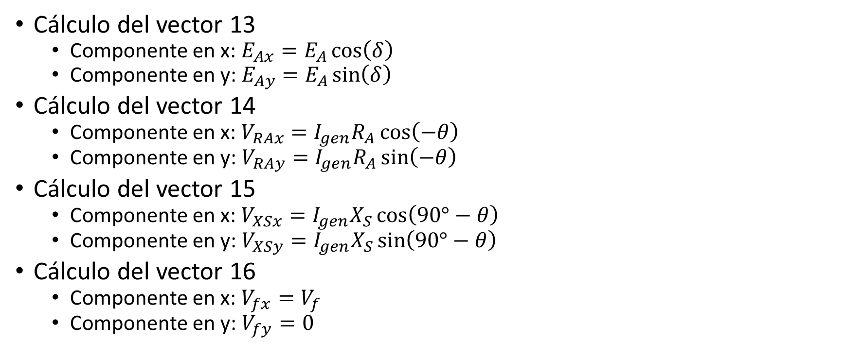
Cálculos – SI Operación generador = con bus inf.
Cálculo del vector 13
Componente en x: $E_{Ax}=E_{A}\cos\left(δ\right)$
Componente en y: $E_{Ay}=E_{A}\sin\left(δ\right)$
Cálculo del vector 14
Componente en x: $V_{RAx}=I_{gen}R_{A}\cos\left(−θ\right)$
Componente en y: $V_{RAy}=I_{gen}R_{A}\sin\left(−θ\right)$
Cálculo del vector 15
Componente en x: $V_{XSx}=I_{gen}X_{S}\cos\left(90°−θ\right)$
Componente en y: $V_{XSy}=I_{gen}X_{S}\sin\left(90°−θ\right)$
Cálculo del vector 16
Componente en x: $V_{fx}=V_{f}$
Componente en y: $V_{fy}=0$

Slide 16
CÁLCULOS
Cálculos – SI Operación generador = Solo

Slide 17
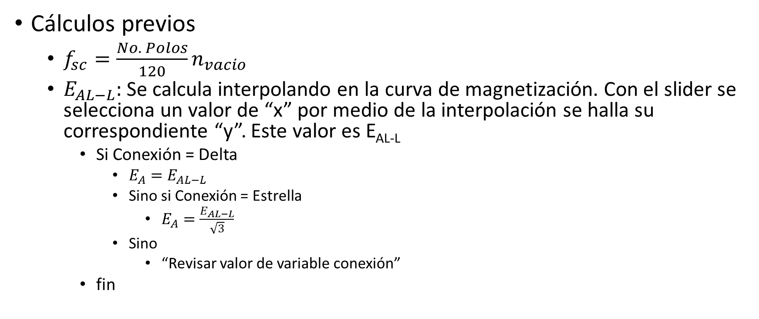
Cálculos – SI Operación generador = Solo
Cálculos previos
$f_{sc}=\frac{No. Polos}{120}n_{vacio}$
$E_{AL−L}:$ Se calcula interpolando en la curva de magnetización. Con el slider se selecciona un valor de “x” por medio de la interpolación se halla su correspondiente “y”. Este valor es E_{AL-L}
Si Conexión = Delta
$E_{A}=E_{AL−L}$
Sino si Conexión = Estrella
$E_{A}=\frac{E_{AL−L}}{\sqrt{3}}$
Sino
“Revisar valor de variable conexión”
fin

Slide 18

Cálculos – SI Operación generador = Solo
Cálculos previos
$A=1$
$B=2R_{A}\frac{P_{carga}}{3}+2X_{S}\frac{Q_{carga}}{3}−E_{A}^{2}$
$C= \left(R_{A}^{2}+X_{S}^{2}\right)×\left(\frac{P_{carga}^{2}+Q_{carga}^{2}}{9}\right)$
$V_{f}=\sqrt{\frac{−B+\sqrt{B^{2}−4AC}}{2A}}$
Cambio !
En las ecuaciones

Slide 19

Cálculos – SI Operación generador = Solo
Cálculos previos
Si Conexión = Delta
$V_{T}=V_{f}$
Sino si Conexión = Estrella
$V_{T}=\sqrt{3}V_{f}$
Sino
“Revisar valor de variable conexión”
fin

Slide 20
Cálculos – SI Operación generador = Solo
Cálculos para determinar salidas 1 y 2
Paso 1. $S_{carga}= \sqrt{P_{carga}^{2}+Q_{carga}^{2}}$
Paso 2. $I=\frac{S_{carga}}{3V_{f}}$ ⬅ Salida 1
Paso 3. $fp= \frac{P_{carga}}{S_{carga}}$ ⬅ Salida 2
Cambio !
Este término cambió de raíz(3)*Vcarga a 3*Vf

Slide 21

Cálculos – SI Operación generador = Solo
Cálculos para determinar salidas 3 y 7
Paso 1. $P_{gen}=P_{carga}$ ⬅ Salida 3
Paso 2. $δ=−\cos^{−1}\left(\frac{\sqrt{R_{A}^{2}+X_{S}^{2}}}{3E_{A}V_{f}}P_{gen}+\frac{V_{f}}{E_{A}}\cos\left(−\tan^{−1}\left(\frac{X_{S}}{R_{A}}\right)\right)\right)+\tan^{−1}\left(\frac{X_{S}}{R_{A}}\right)$ ⬅ Salida 7
Cambio !
este signo NO estaba

Slide 22
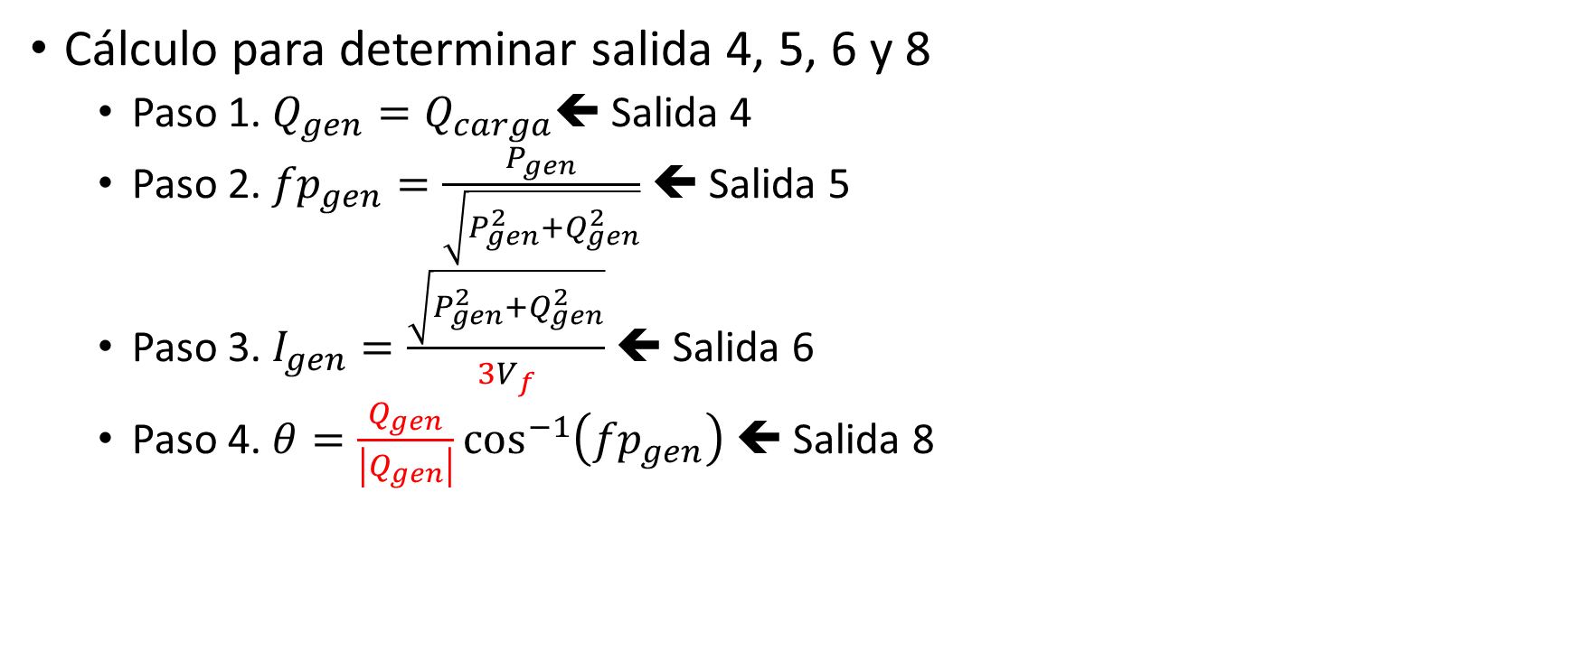
Cálculos – SI Operación generador = Solo
Cambio !
Este término cambió de raíz(3)*VT a 3*Vf
Cálculo para determinar salida 4, 5, 6 y 8
Paso 1. $Q_{gen}=Q_{carga}$⬅ Salida 4
Paso 2. ${fp}_{gen}=\frac{P_{gen}}{\sqrt{P_{gen}^{2}+Q_{gen}^{2}}}$ ⬅ Salida 5
Paso 3. $I_{gen}=\frac{\sqrt{P_{gen}^{2}+Q_{gen}^{2}}}{3V_{f}}$ ⬅ Salida 6
Paso 4. $θ={\frac{Q_{gen}}{\left|Q_{gen}\right|}cos}^{−1}\left({fp}_{gen}\right)$ ⬅ Salida 8
Cambio !
División de Qgen sobre el valor absoluto de Qgen

Slide 23

Cálculos – SI Operación generador = Solo
Cálculo para determinar salida 9, 10, 11 y 12
Paso 1. $P_{red}=0$ ⬅ Salida 9
Paso 2. $Q_{red}=0$ ⬅ Salida 10
Paso 3. $S_{red}=0$ ⬅ Salida 11
Paso 3. ${fp}_{gen}=0$ ⬅ Salida 12

Slide 24
Cálculos – SI Operación generador = Solo
Cálculo del vector 13
Componente en x: $E_{Ax}=E_{A}\cos\left(δ\right)$
Componente en y: $E_{Ay}=E_{A}\sin\left(δ\right)$
Cálculo del vector 14
Componente en x: $V_{RAx}=I_{gen}R_{A}\cos\left(−θ\right)$
Componente en y: $V_{RAy}=I_{gen}R_{A}\sin\left(−θ\right)$
Cálculo del vector 15
Componente en x: $V_{XSx}=I_{gen}X_{S}\cos\left(90°−θ\right)$
Componente en y: $V_{XSy}=I_{gen}X_{S}\sin\left(90°−θ\right)$
Cálculo del vector 16
Componente en x: $V_{fx}=V_{f}$
Componente en y: $V_{fy}=0$

